Slide 1
SMART CAR

Slide 2
업데이트에 관련된 해킹 / 보안
1. 어떻게 업데이트 할 것 인가?
2. 프로젝트 진행 할 장비
3. 프로토콜 방식

Slide 3
1. 업데이트 방식
1. FOTA (Firmware Over The Air)
FOTA 무선으로 펌웨어를 업그레이드 하는 업데이트 방식이다.
한 차원 업그레이드 된 기술로 DM(Device Management, 단말 관리)가 출현.
모바일 기기에 대한 원격 무선 관리 기술은 MDM(Mobile Device Management) 구분.
DM은 모든 유/무선 단말을 포함, MDM은 모바일 기기로 한정.
FOTA 는 핵심 모듈이다.
ROM,EPROM,Flash Memory 등 비휘발성 메모리에 탑재되어있어서 생산 이후에는 변경이 불가능하다.
따라서 펌웨어의 버그나 새로운 기능을 추가하기 위해 반드시 필요한 물리적 연결의 불편함을 해결하기 위해 무선으로 배포하는 기술
하나의 중앙 제어소에서 모든 사용자에게 전송 가능하다.
업데이트는 채널을 통해 모든 사용자에게 즉시 적용된다.
# 업데이트 패키지 생성 : 기존 소프트웨어 버전과 새 버전 간의 차이점을 분석하여 변경된 부분(Delta)만을 업데이트하는 것
# 업데이트 에이전트 : 실제 업데이트 동작을 수행
# 업데이트 서버 등록 : FOTA 서버 등록 후 서버와의 인터페이스를 통해 확인
** 스마트폰 업계 **
스마트폰의 최신 소프트웨어를 데이터 네트워크(3G/4G) 또는 무선네트워크(Wi-Fi)연결하여 업그레이드 할 수 있는 서비스를 제공한다.
** 자동차 업계 **
FOTA 나 MDM 이 주목 받고 있는 곳.
텔레매틱스: 차량 정보 시스템을 오디오나 네비게이션 시스템으로 이해.
SMART CAR 시대가 열리면서 브레이크, 속도계, 에어백, 타이어 등에서 시스템이 붙기 시작했다.
이것은 차량 내에서 관리가 필요한 ECU(Electronic Control Unit)가 갈수록 늘고 있다.
Firm ware 는 기기 내부에 따로 마련된 공간에서 하드웨어를 제어하는 역할의 프로그램.
예) 디지털 카메라
펌웨어 업그레이드 지원을 통해서 배터리 효율을 개선하거나 기능을 추가하는 등 성능을 최적화 하는데 쓰인다.

Slide 4
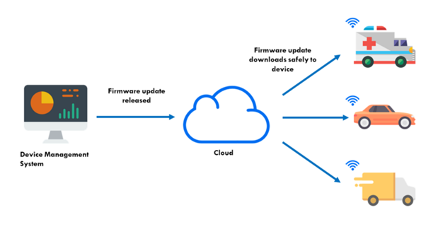
OTA 동작
기기 관리 에이전트
패키지 생성 CSR(Customer Support Representative)
단말기 관리 시스템을 이용해서 펌웨어 업그레이드 등록
소프트웨어가 업데이트 서버, 단말에 내장되어 있는 소프트웨어 클라이언트와 실제 업데이트를 수행하고 관리
** FOTA 동작을 위해 서버와의 통신을 담당한다.
다운로드 에이전트
기기 관리 클라이언트 및 서버
생성된 업데이트 패키지는 업데이트 서버에 등록.
단말은 다양한 FOTA 개시 동작을 통해 서버로부터 해당 업데이트 패키지를 다운로드한다.
** 서버에 등록되어 있는 업데이트 패키지를 다운로드 하기 위한 에이전트이다.
업데이트 에이전트
업데이트 에이전트 소프트웨어를 통해 실제 업데이트 동작 수행.
그 결과를 서버에 통보하면 관리자는 이를 서버와의 인터페이스를 통해 확인
** 실제 단말 내 업데이트 동작을 수행한다.

Slide 5
차량에서의 OTA 트렌드
1. 악의적 공격을 방어 및 예방
공격자는 PC나 스마트폰 등에서 써왔던 공격 기법을 차량에 그대로 적용하여 공격을 할 수 있다.
테슬라, 지프, 닛산의 해킹 사례 중 테슬라만이 OTA를 진행하여 원격으로 문제를 해결
2. SW 업데이트 비용 절감
SW 업데이트를 위해 방문수리, USB 배송 등을 진행하고 있는데 이는 OTA 대비 많은 비용 부담 갖는다.
3. 차량의 생명 주기에 걸쳐 신 기능과 기술을 쉽게 적용
스마트폰처럼 운영체제나 SW를 업데이트해 새 기능을 차량 소유자에게 쉽게 제공하여
운전자의 경험을 계속 업그레이드 시켜줄 수 있다.
예) 중국 전기 자동차 원격 모니터링 및 제어를 위한 커넥티비티 단말(NEMS-2)가 있다.
=> OTA Manager는 OTA Cloud Server에 접근하여 OTA를 유지, 관리 할 수 있다.
=> Manager는 OTA를 등록하고 삭제하며 OTA의 진행상황등을 원격으로 확인이 가능하다.

Slide 6
NEMS2의 OTA 흐름
1. 단말 부팅 후 OTA Cloud Server 로그인
2. OTA Cloud Server에서는 로그인한 단말이 OTA가 필요한지 식별
3. OTA가 필요할 경우 OTA Firmware의 전송이 시작
4. OTA Firmware 전송 시 Server가 계산한 해당 Firmware의 MD5 값도 전송
5. Firmware 전송이 완료된 후 단말은 다운로드 받은 Firmware의 MD5를 새로 계산하여 Server 로 부터 전송 받은MD5와 비교
6. MD5가 이상이 없을 시 단말의 Update를 진행

Slide 7
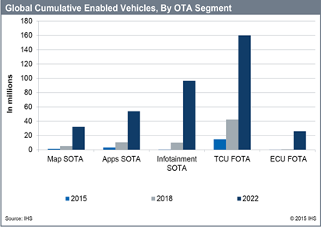

Slide 8
IoT(사물 인터넷)를 도입하는 목표 중 하나는 가능한 한 최소한의 전력을 이용해 무선으로 데이터를 전송하는 것입니다. 배터리 구동식 센서 응용 제품의 설계자는 특히 배터리 전력 사용을 최소화하면서 낮은 전송률의 센서 데이터를 무선으로 수 마일 떨어진 곳으로 전송하는 것에 대해 우려해 왔습니다. 기존 솔루션 중 Bluetooth 및 Zigbee는 단거리 응용 분야를 위해 설계되었으며 셀룰러 데이터는 비교적 전력 소모량이 많습니다. LoRa는 이 문제에 대한 인기 있는 해결책으로 등장했습니다.
LoRa는 장거리(Long Range)의 줄임말입니다. LoRa 무선 네트워킹은 낮은 데이터 전송률, 저전력, 비실시간 데이터의 장거리 전송을 위해 개발되었습니다. 데이터 전송률은 0.3Kb/s ~ 5.5Kb/s 범위이므로 주기적인 센서 데이터 전송에 적합합니다. LoRa 사양이 네트워크의 변조 및 전기적 특성을 설명하는 반면 LoRaWAN(광역 네트워크)은 LoRa 네트워크의 프로토콜과 데이터 형식을 설명합니다.
LoRa 신호는 주파수를 변경해 신호를 변조한다는 측면에서 FM과 유사합니다. 하지만 적절하게 변조된 FM 신호는 주파수를 즉각적으로 변경하지만 LoRa 변조 신호는 시간이 경과함에 따라 주파수를 느리게 증가 또는 감소시킵니다. 이 점진적인 주파수 증가 또는 감소를 처프라 부르며 그 방법을 처프 변조라고 부릅니다. 시간 경과에 따른 주파수 변경률은 ‘처피니스’라고 합니다.
LoRaWAN 네트워크는 언제나 방사형 토폴로지로 배열되며 신호 및 액세스 프로토콜은 최소 전력을 사용하고 여러 종단점의 신호 충돌을 최소화하도록 설계되었습니다. 각 LoRaWAN 종단점은 게이트웨이로 데이터를 전송하고 여기에서는 이더넷 또는 Wi-Fi 등의 다른 네트워크로 데이터를 전송합니다. 일반적으로 게이트웨이는 모든 LoRaWAN 데이터를 수신해 보관이나 추가 처리를 위해 이를 네트워크를 통해 중앙 컴퓨터로 전송합니다.
수많은 무선 통신이 이 환경에 의존하고 있습니다. 도시와 소도시에서 예상되는 LoRaWAN 전송 거리는 1마일~3마일 정도입니다. 교외 지역에서는 3마일~9마일 범위일 수 있고 가시거리의 직접 데이터 전송은 최대 131마일에 달할 수 있습니다. 기상 관측 기구의 LoRaWAN 종단점이 단 25mW의 송신 전력을 이용해 436마일 떨어진 곳에 있는 게이트웨이로 데이터를 전송할 수 있었던 사례도 있습니다.
무선 칩과 안테나는 LoRa 네트워크를 통해 직접적으로 통신합니다. Semtech는 LoRa 전송 스키마에 대한 특허권을 보유하고 있는 기업입니다. 현재 모든 LoRa 무선 통신은 Semtech 무선 통신 칩을 사용하거나 내부에 Semtech 무선 통신 칩이 있는 무선 통신 모듈을 사용합니다.

Slide 9
정리
1. FOTA 업데이트를 이용해 IVI 소프트웨어와 펌웨어를 원격으로 업데이트 할 수 있다.
2. 가상화 기술을 이용해 IVI 시스템의 보안을 개선할 수 있도록 지원
하지만, HLOS는 풍부한 사용자 인터페이스, 인터넷 애플리케이션과 같은 다양한 혜택을 제공하지만,
이와 동시에 IVI 시스템을 보안 위협에 노출 시킬 수 있다.
(차량 내부의 다른 시스템을 분리해 핵심 시스템에 대한 보안과 무결성을 유지)
3. 백엔드 시스템
FOTA 업데이트와 가상화 기술의 성공은 차량 내부의 모든 소프트웨어, 펌웨어 및 애플리케이션을 관리할 수 있는 표준 기반의 백엔드 시스템에 달려있다. 차량 관리자는 이러한 표준 백엔드 시스템으로 결함, 소프트웨어 재고 및 고객 사용량에 관한 강력 한 실시간 보고서를 바탕으로 소프트웨어를 설치, 환경설정, 업그레이드 및 관리업무를 할 수 있다.
또한 소프트웨어 관리 시스템은 대역폭을 보다 현명하게 사용할 수 있도록 보장한다. 예를 들어, 자동차 제조업체는 가정에서 와이파이(Wi-Fi)를 이용해 대용량의 데이터 트래픽을 처리하고 교통 정보나 위치 기반 서비스와 같은 즉각적인 업데이트를 위 해 모바일 네트워크를 이용할 수 있도록 차량 환경을 설정할 수 있다. 레드벤드 소프트웨어가 발간한 백서[1]에 따르면, 완전한 클라우드 기반에서는 심지어 운전자나 내비게이션과 같은 서브시스템 관리를 책임지는 서드파티 업체들이 차량의 특정 서비스 를 직접 설정 또는 관리할 수 있게 한다.
커넥티드 카에 설치된 소프트웨어의 비중과 복잡성이 증가함에 따라 자동차 제조업체와 부품업체들은 FOTA와 가상화 기술을 도입함으로써 실시간으로 시스템과 첨단 엔터테인먼트 중심의 HLOS를 안전하게 구축하고, 동시에 무선 IVI 시스템 업데이트를 수행하는 등 보다 향상된 운전 경험을 지원할 수 있다.

Slide 10
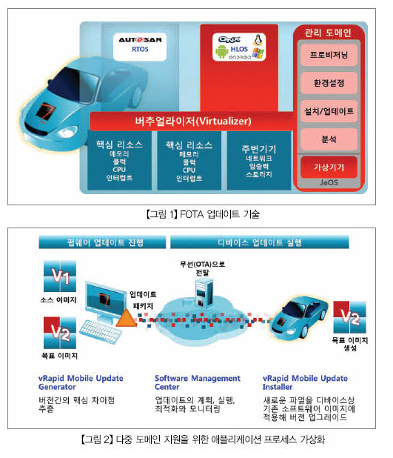

Slide 11
1. 업데이트 방식
2. SOTA(Software Over The Air)

